Slide 1

JAVA
基礎入門
2015-10-01

Slide 2


迴圈控制敘述
for迴圈敘述
for(初始值；繼續條件；變數更新)
{
程式敘述；
}
1.第一次進入for迴圈時，會設定迴圈初值，也就是設定迴圈控制變數的起始值
2.根據判斷條件的內容，檢查是否要繼續執行迴圈，若為真則執行迴圈，否則跳離迴圈
3.執行完迴圈主體敘述後，迴圈控制變數會根據增減量設定，更改迴圈控制變數值， 再回到步驟2繼續判斷是否執行迴圈
1

Slide 3
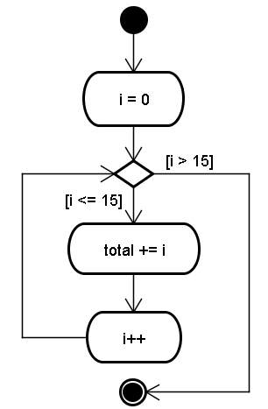
迴圈控制敘述
for迴圈敘述
for ( i = 1; i <= 15; i++ )
{
System.out.print("|" + i);
total += i;
}
1

Slide 4
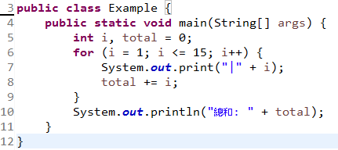
迴圈控制敘述
for迴圈敘述
輸出結果:
1

Slide 5
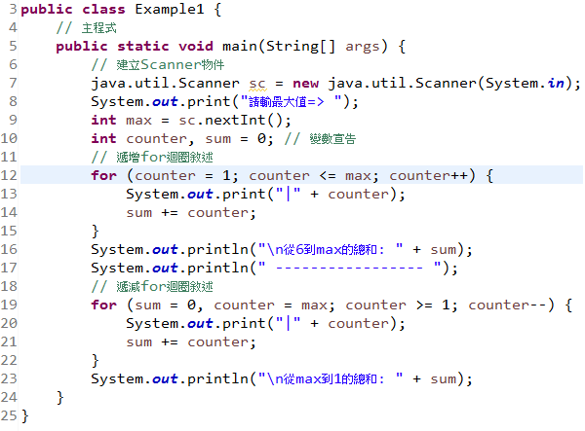
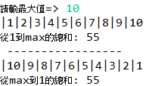
迴圈控制敘述
for迴圈敘述
輸出結果:
1

Slide 6
迴圈控制敘述
while迴圈敘述
while ( 繼續條件 )
{
程式敘述;
}
★while迴圈流程:
1. 第一次進入迴圈前，須先設定變數初值。
2. 依判斷的條件檢查是否要繼續執行迴圈。
3. 執行完迴圈後重新設定變數值。
★迴圈主體只有一行敘述就不需要用{ }。
★當迴圈重複執行的次數很確定時，會用for迴圈。
★無法事先知道迴圈該執行多少次才夠時，就可用while迴圈或是do while迴圈。
1

Slide 7
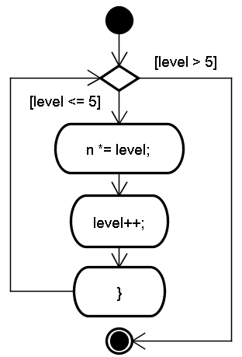
迴圈控制敘述
while迴圈敘述
while ( level <= 5 )
{
n *= level;
System.out.println(level + "!=" + n);
level++;
}
1

Slide 8
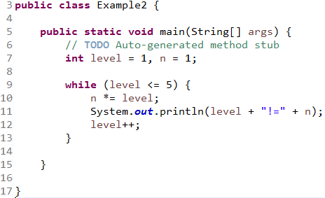

迴圈控制敘述
while迴圈敘述
輸出結果:
1

Slide 9
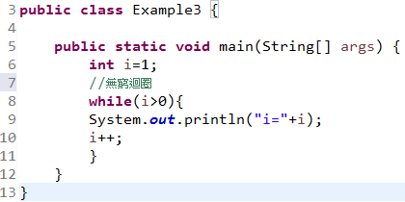
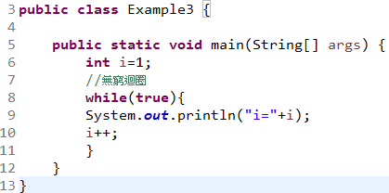
迴圈控制敘述
無窮迴圈
條件永遠成立
使用true
★無窮迴圈就是在迴圈執行過程中，找不到可以離開迴圈的出口，所以只好不斷地重複執行迴圈中的敘述，而不會跳離程式。
★在while迴圈中若是有無窮迴圈的產生，和”迴圈控制變數”與”判斷條件”脫不了關係。
1

Slide 10
迴圈控制敘述
do while迴圈敘述
do
{
程式敘述;
} while ( 繼續條件 )
★do while也是用於迴圈執行次數未知時。
★和while迴圈最大不同之處，就是while會先 判斷條件真假再決定是否執行迴圈主體， 而do while會先做再判斷條件的真假。
★使用do while迴圈時至少會執行一次迴圈主體。
1

Slide 11
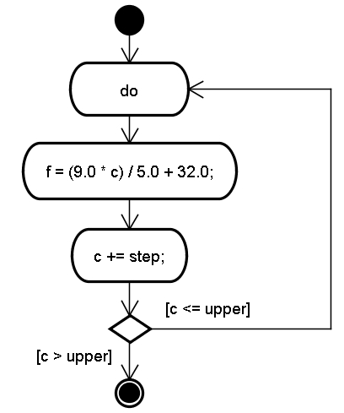
迴圈控制敘述
do while迴圈敘述
do
{
f = (9.0 * c) / 5.0 + 32.0;
System.out.println(c + "\t" + f);
c += step;
} while ( c <= upper );
1

Slide 12
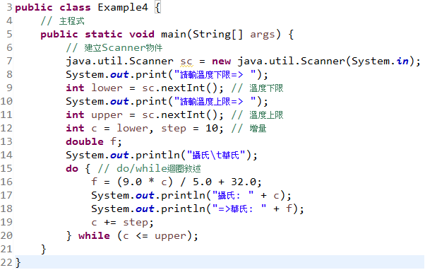
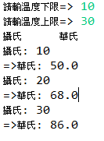
迴圈控制敘述
do while迴圈敘述
輸出結果:
1

Slide 13
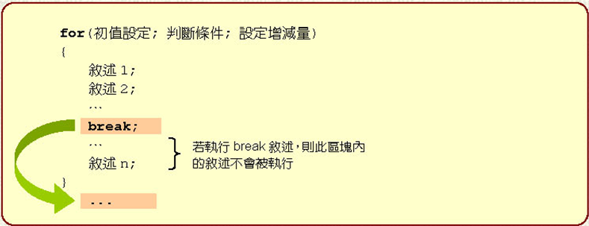
迴圈控制敘述
break
★當程式執行到break敘述時，即會離開迴圈，繼續執行迴圈外的下一個敘述
★如果break敘述出現在巢狀迴圈中的內層迴圈，則break敘述只會跳離當層迴圈
1

Slide 14
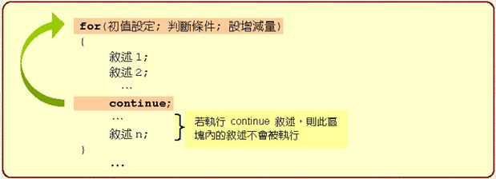
迴圈控制敘述
continue
★當程式執行到continue敘述時，即會繼續執行下一次迴圈
★程式並不會執行程式區塊位在continue關鍵字後的程式碼
1

Slide 15
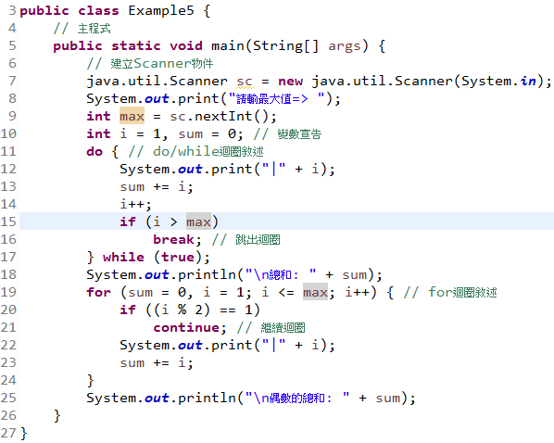
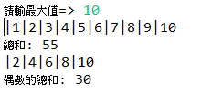
迴圈控制敘述
break & continue
輸出結果:
1

Slide 16
巢狀迴圈
巢狀迴圈是在迴圈內擁有其他迴圈。
例如：在for迴圈擁有for、while和do/while迴圈，同樣的，while迴圈內也可以擁有for、while和do/while迴圈。
while ( 繼續條件 )
{
for(初始值；繼續條件；變數更新)
{
程式敘述；
}
}
1

Slide 17
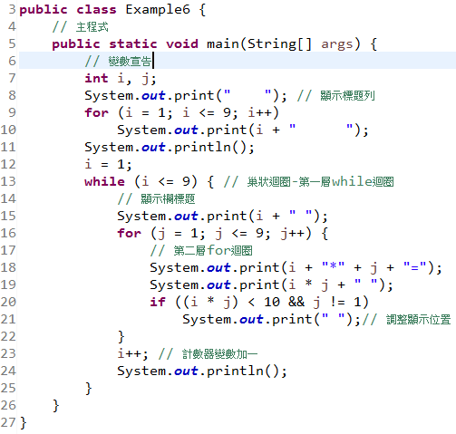
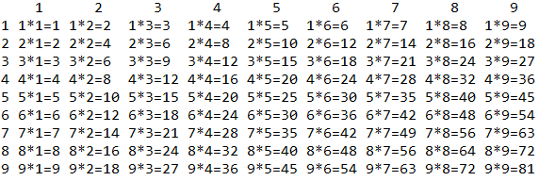
巢狀迴圈
輸出結果:
1

Slide 18


Practice
請輸入繩索長度(整數)
並計算對折幾次後才會小於20公分
輸出結果:
1
4,2,8,2,2

Slide 19
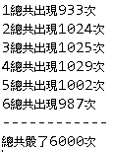
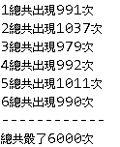
Practice1
搖一粒骰子6000次
統計1,2,3,4,5,6點各出現幾次
提示: 隨機產生1~6的數字
(int) Math.ceil(Math.random()*6);
輸出結果:
1
4,2,8,2,2

Slide 20
執行特定函式(function)
除了利用選擇性敘述或是迴圈敘述來改變程式的執行流程式外，我們還可以利用呼叫函式的方式來改變程式的執行流程。函式是指將特定功能的程式敘述組成一個區塊，並定義區塊名稱，而這個程式區塊可以被重複的使用函式的定義語法如下：
模組化的優點：
- 便於分析
- 加速開發
- 維護簡單
- 容易偵錯
1

Slide 21
模組化程式設計
Top-down Design
先將解決整個問題的方法分解成幾個大模組，然後再將大模組分解成數個小模組，如此反覆細分下去。等整個問題的樹狀架構圖完成後，便從最底層的小模組做起，等完成後便將他們組合成大模組，如此層層向上至整個軟體完成
Top-down Design 的設計方法需注意下列問題：
模組的獨立性
模組之間的結合
模組之間的溝通
1

Slide 22
模組化程式設計
在Java的程序屬於一種類別的成員，稱為「方法」(Method)，在Java的程序或函數稱為方法。
存取敘述 static 傳回值型態 方法名稱( 參數列 )
{
……
程式敘述;
……
}
「存取敘述」（Access Specifier）也一種修飾子，可以是public和private，如下所示：
public：這個方法可以在程式任何地方進行呼叫，甚至是其它類別Class
private：這個方法只能在同一個類別Class內進行呼叫
1

Slide 23
模組化程式設計
建立Java的類別方法-呼叫
Java方法的呼叫需要使用類別名稱或方法名稱，其語法格式如下所示：
方法名稱( 參數列 );
類別名稱.方法名稱( 參數列 );
範例:
printMsg();
上述呼叫的方法因為在同一個類別，所以省略類別名稱
Example.add();
public修飾子的add()方法呼叫方式
上述程式碼「.」運算子前的Example就是類別名稱。
1

Slide 24
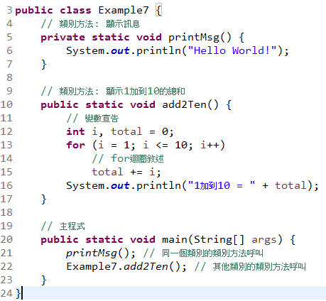

模組化程式設計
輸出結果:
1

Slide 25
模組化程式設計
JAVA的類別方法-類別方法的參數傳遞
Java方法的參數列是資訊傳遞的機制，可以從外面將資訊送入程序的黑盒子。
一個方法如果擁有參數列，在呼叫方法時，傳入不同的參數就可以產生不同的執行結果。
1

Slide 26
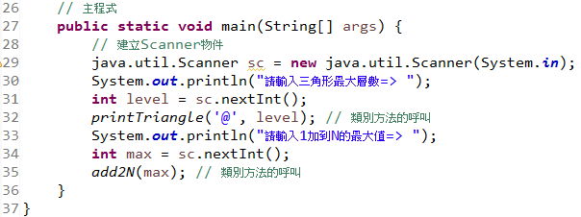
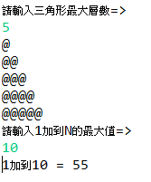
模組化程式設計
JAVA的類別方法-類別方法的參數傳遞
輸出結果:
1

Slide 27
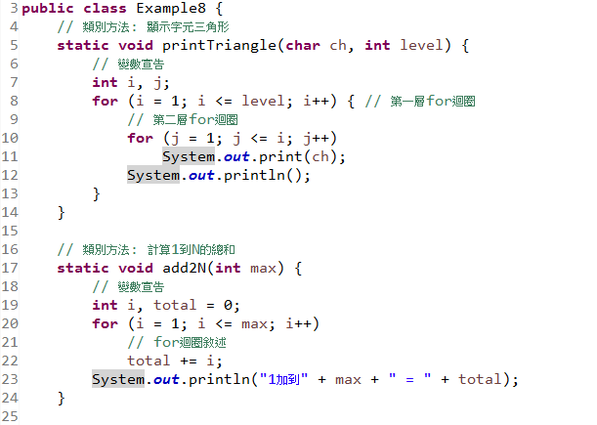
模組化程式設計
JAVA的類別方法-類別方法的參數傳遞
1

Slide 28
模組化程式設計
JAVA的類別方法-類別方法的傳回值
Java的方法的傳回值型態不是void，而是資料型態int或char等，表示這個方法擁有傳回值
因為方法在執行完程式區塊後，需要傳回一個值，傳回指令的語法格式如下所示：
return 運算式;
1

Slide 29
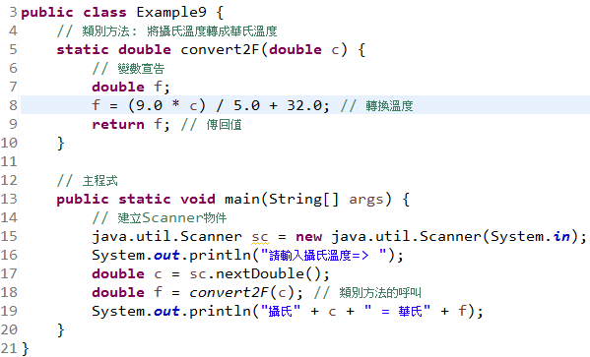

模組化程式設計
JAVA的類別方法-類別方法的傳回值
輸出結果:
1

Slide 30
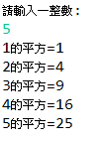
Practice2
輸入一範圍(整數)
呼叫square的平方值並回傳結果
private static int square(int n)
{
………………
………………
………………
}
輸出結果:
1

Slide 31
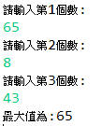
Practice3
輸入三個整數
呼叫max求此三整數之最大值並回傳結果
private static int max(int a, int b, int c)
{
…….
…….
}
輸出結果:
1

Slide 32
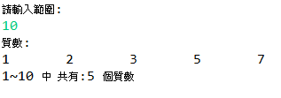
Practice4
輸入一範圍(整數)，求1到範圍間所有的質數
呼叫primer判斷是否為質數並回傳結果
If n is a primer, return 1;otherwise return 0
private static int primer(int n)
{
………………
………………
………………
}
輸出結果:
1

Slide 33
HOMEWORK
玩家投擲兩顆骰子。
每一顆骰子有六面，分別有1,2,3,4,5,和6個點。
當骰子靜止下來後，將兩個骰子朝天的那一面的點數相加起來。
如果第一次投擲便擲出7點或11點，那麼判定玩家贏。
若第一次擲出2點、3點或12點，那麼玩家輸。
如果第一次擲出4點、5點、6點、8點、9點、10點，則這個點數成為玩家的目標點數。
玩家必須繼續投擲這兩顆骰子，直到擲出目標點數才算贏。
但若玩家在達成目標點數之前擲出7點，則判定玩家輸。
提示: 隨機產生1~6的數字
(int) Math.ceil(Math.random()*6);
1

Slide 34
HOMEWORK
private static int rolldice()
{
………………
}
rolldice
player rolled point
player rolled point
2,3,12
4,5,6,8,9,10
case(point)
target=point
L
print player loses
7,11
rolldice
F
7
T
Point==7
F
Point=target
w
L
print player win
print player loses
target
T
w
print player win
1

Slide 35
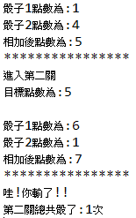

HOMEWORK
輸出結果:
1

